Slide 1
にほんご
JPN101
Nov. 19, 2009
(Thursday)

Slide 2
Nouns

Slide 3
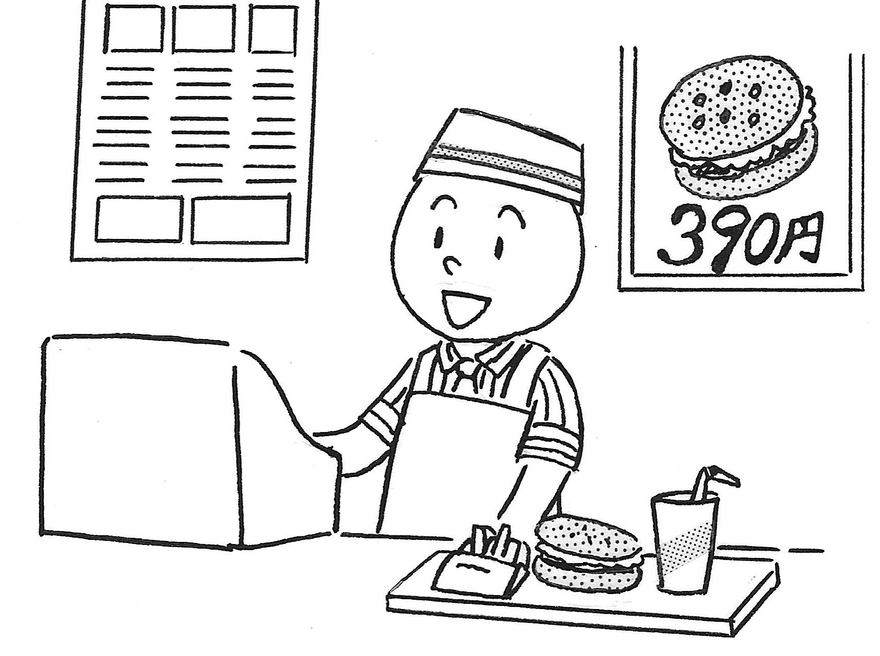
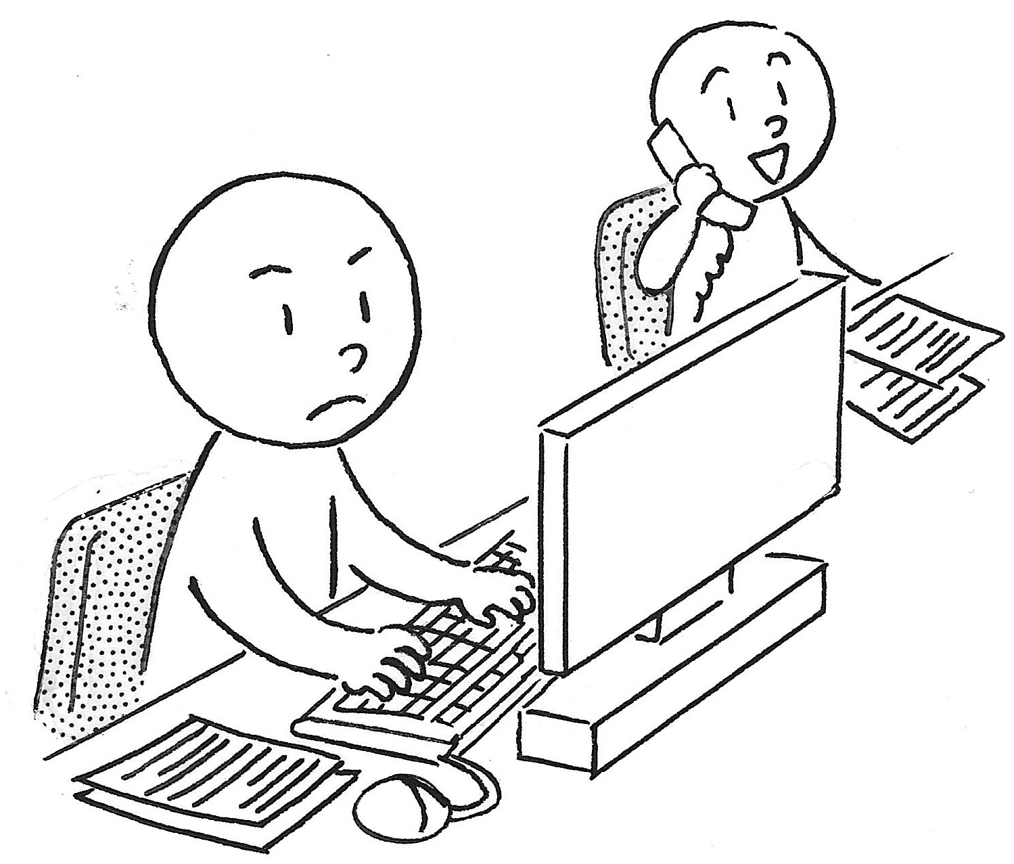
Nouns
(p210-211)
Job
アルバイト
しごと

Slide 4
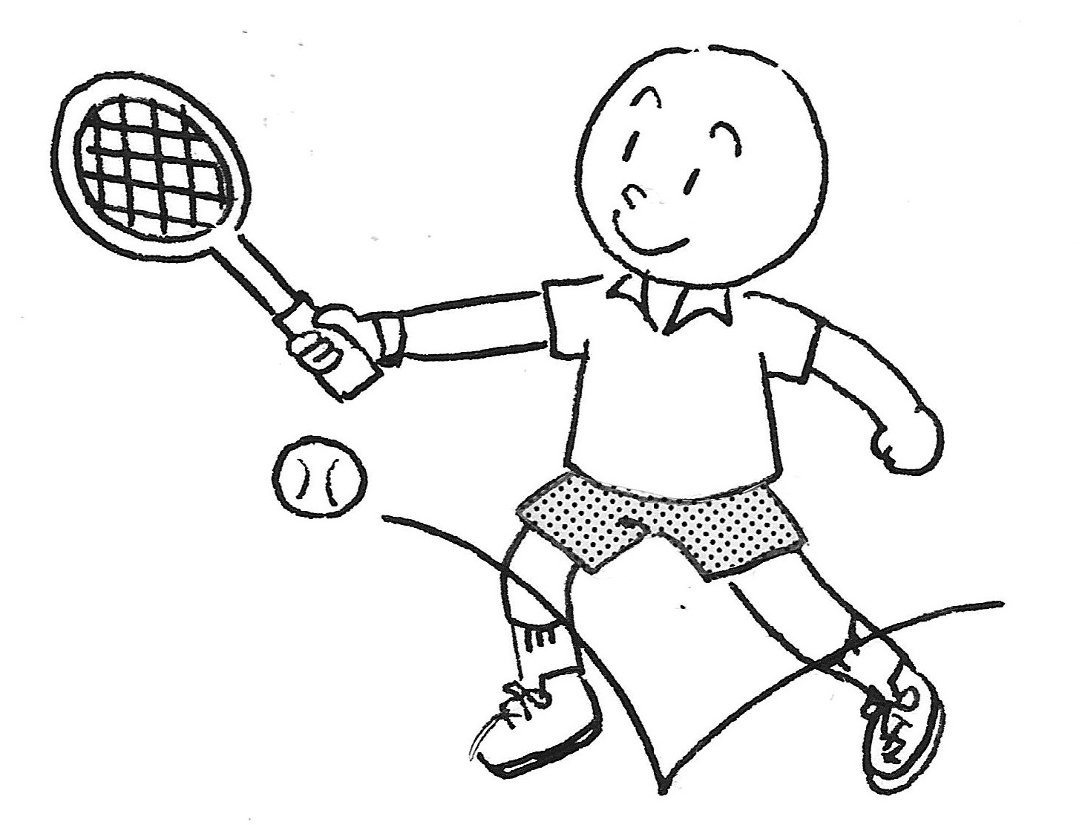
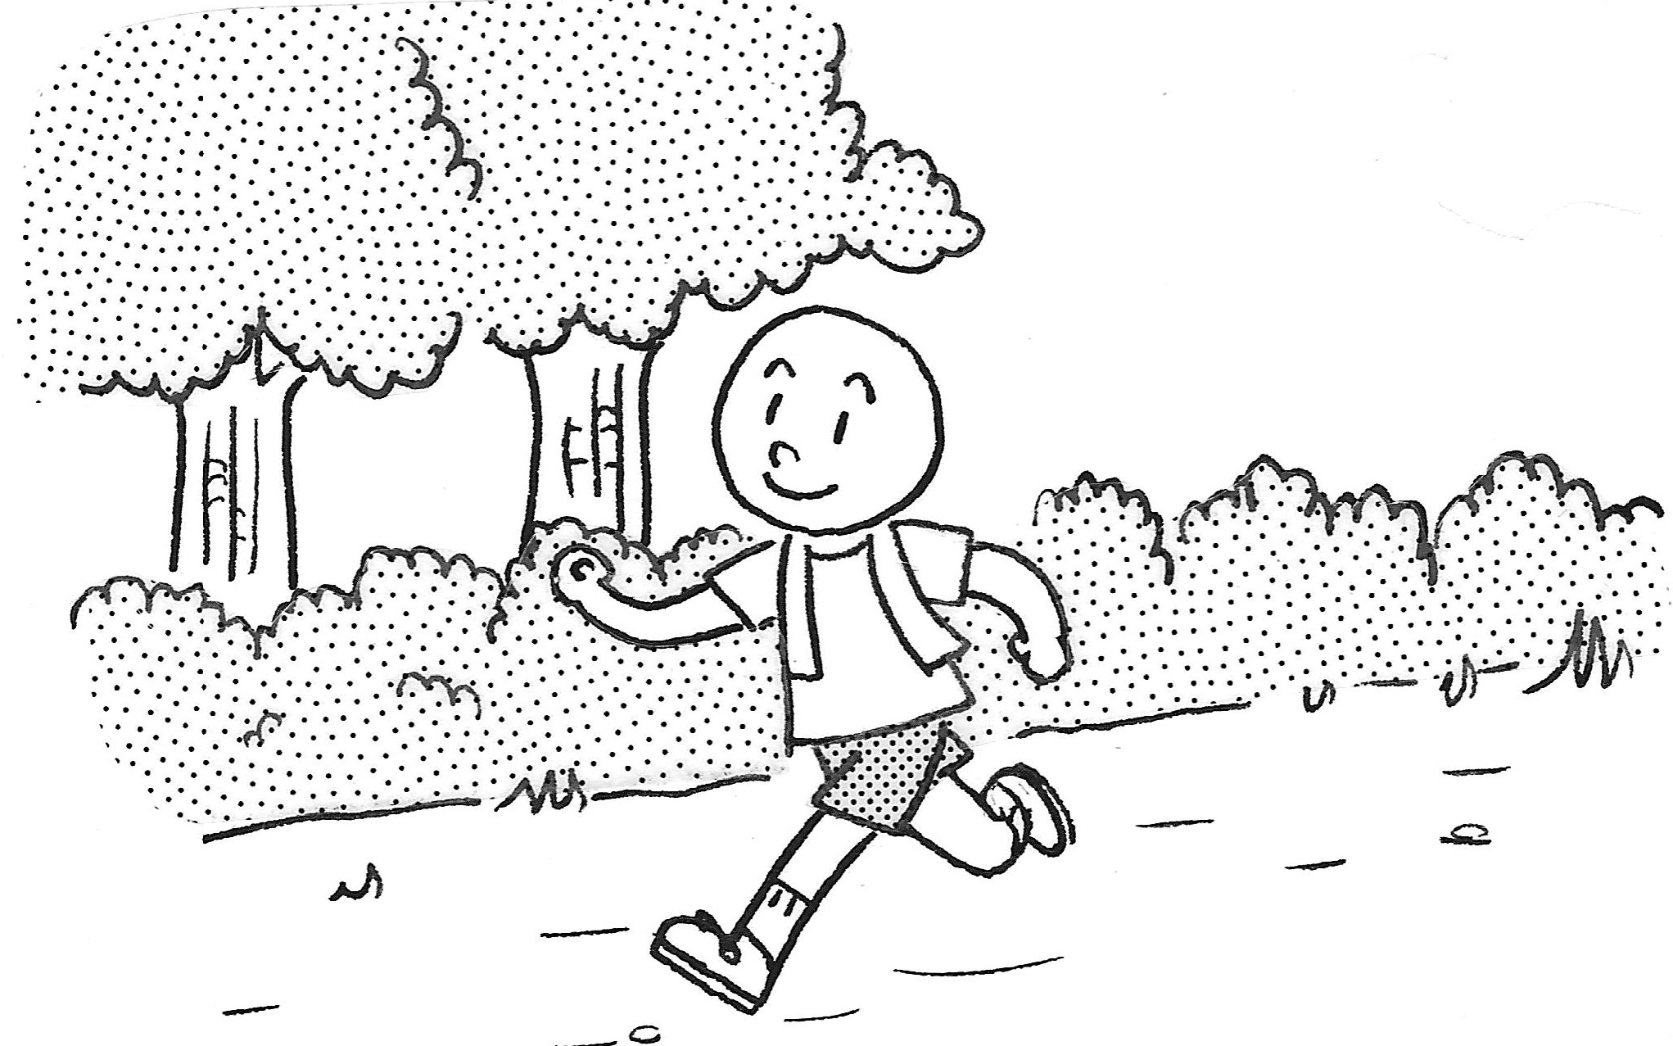
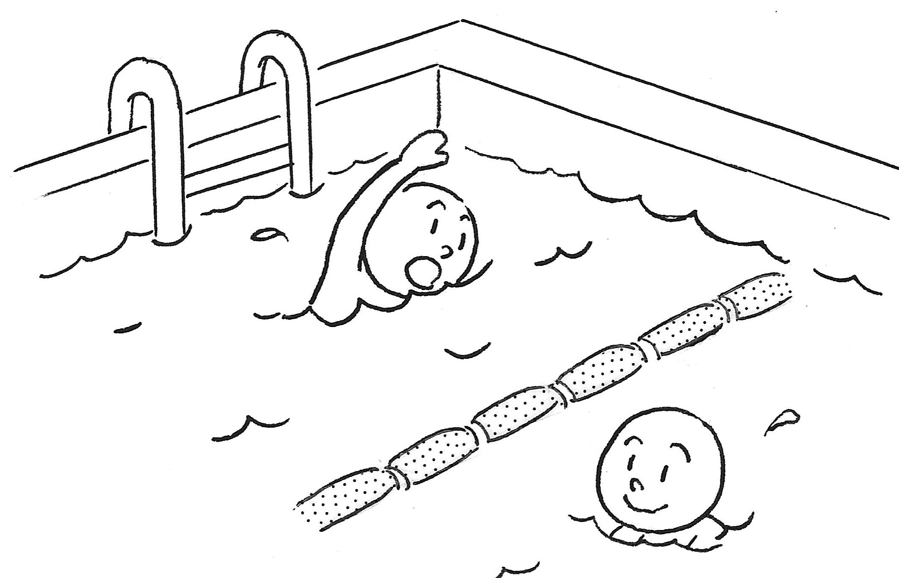
Nouns
(p210-211)
Sports
テニス
ジョギング
プール

Slide 5
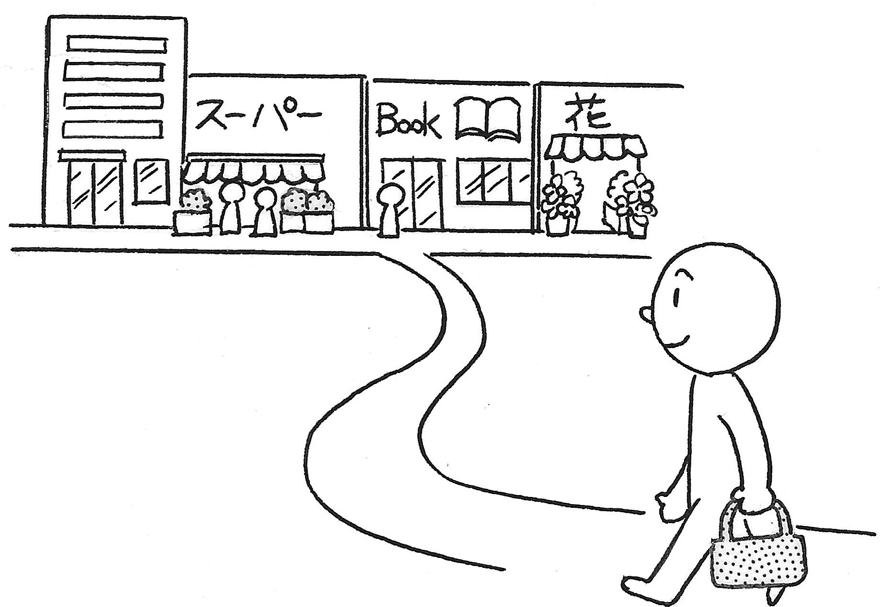
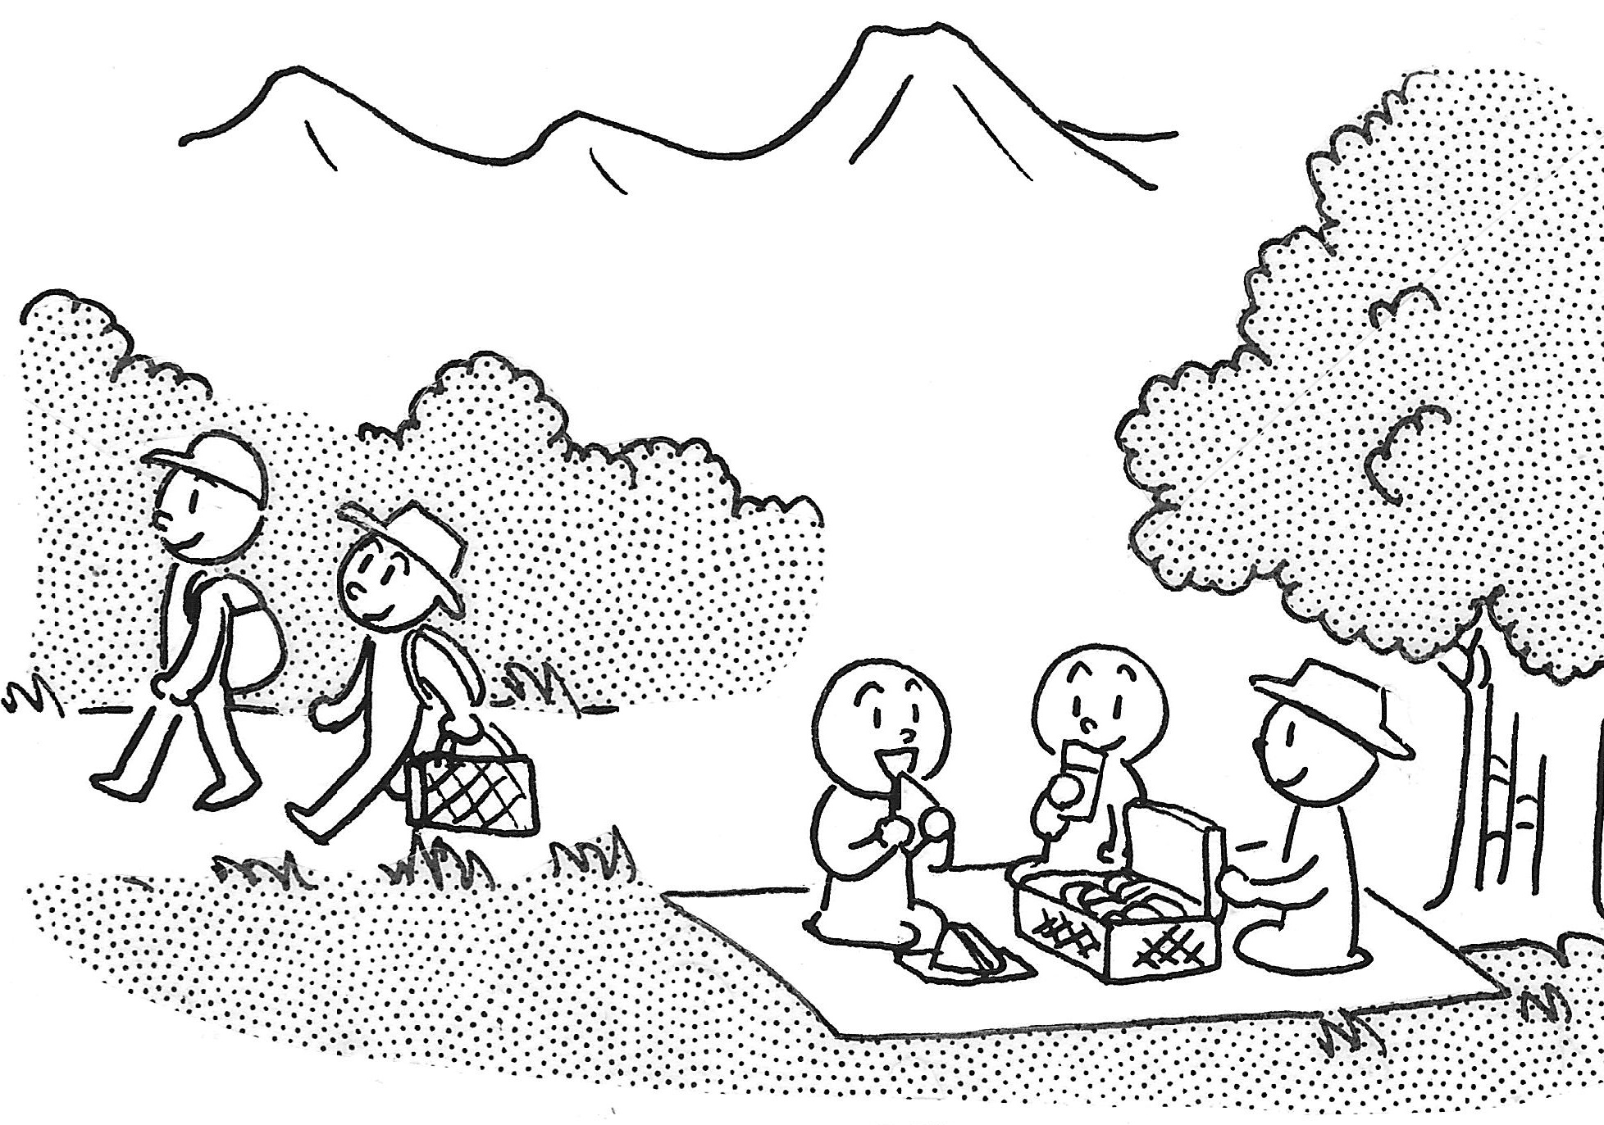
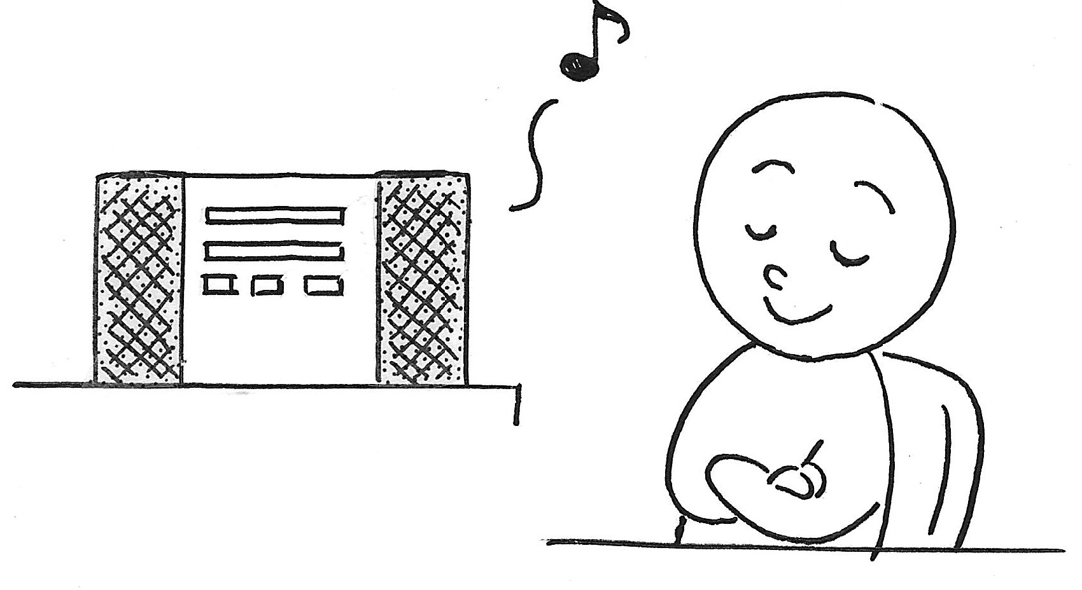
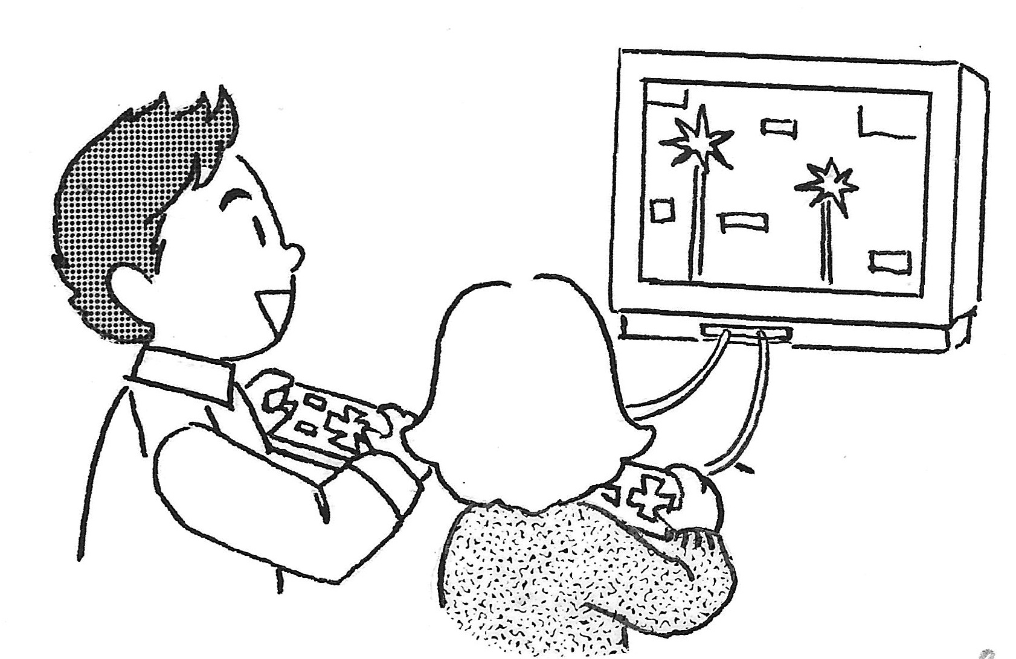
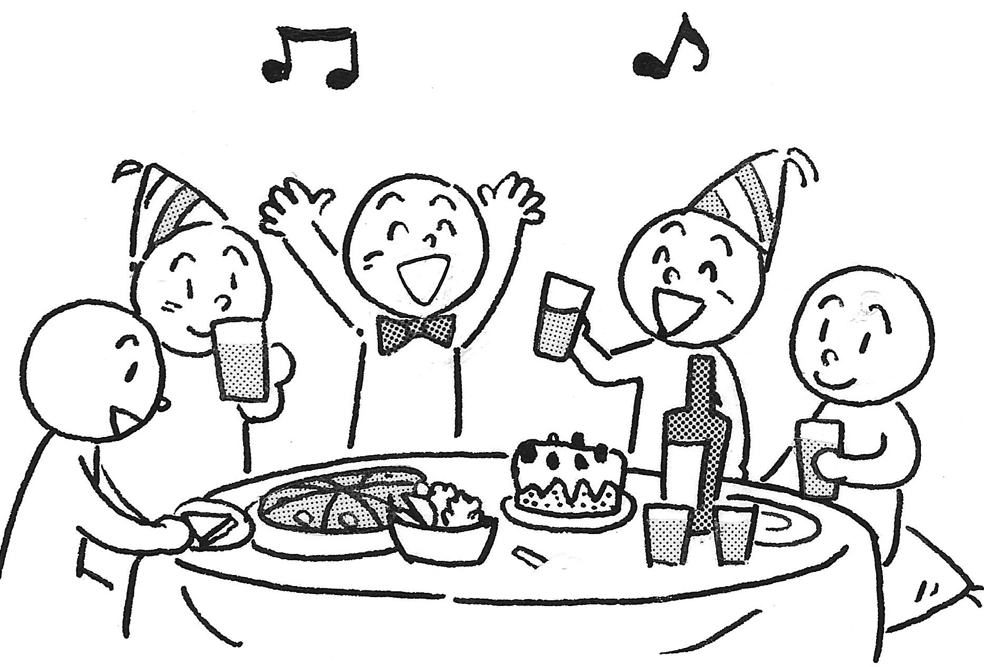
Nouns
(p210-211)
Hobby
かいもの
ピクニック
おんがく
ゲーム
パーティ

Slide 6
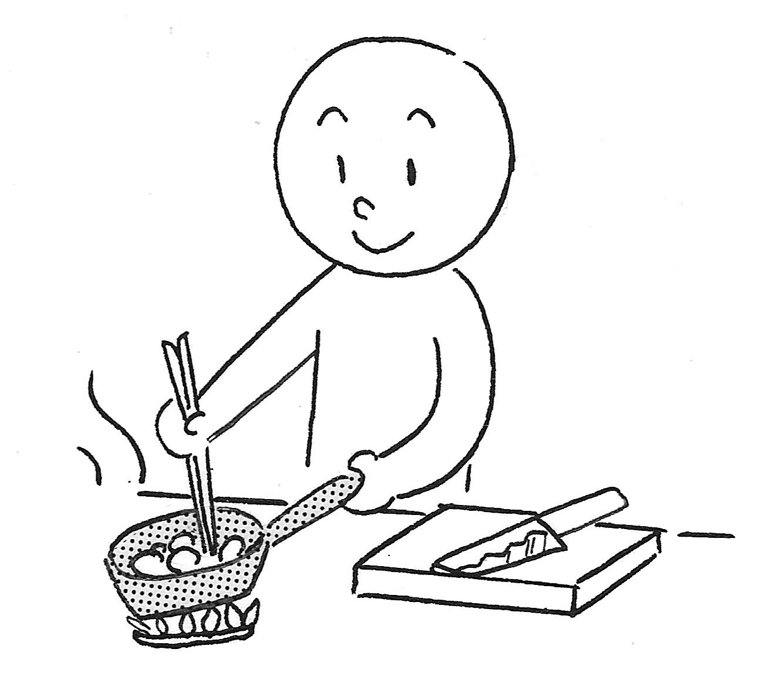
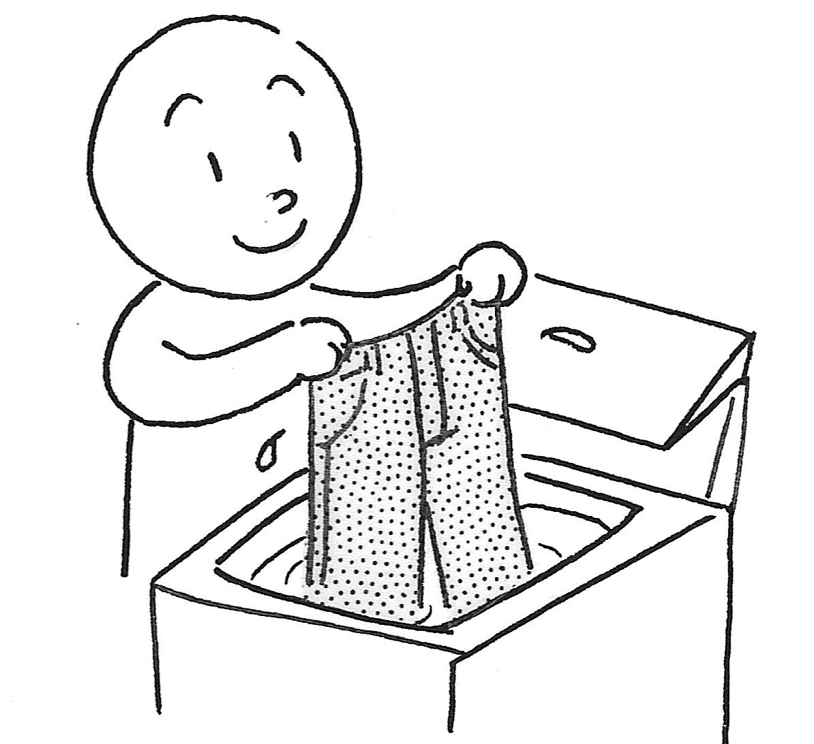
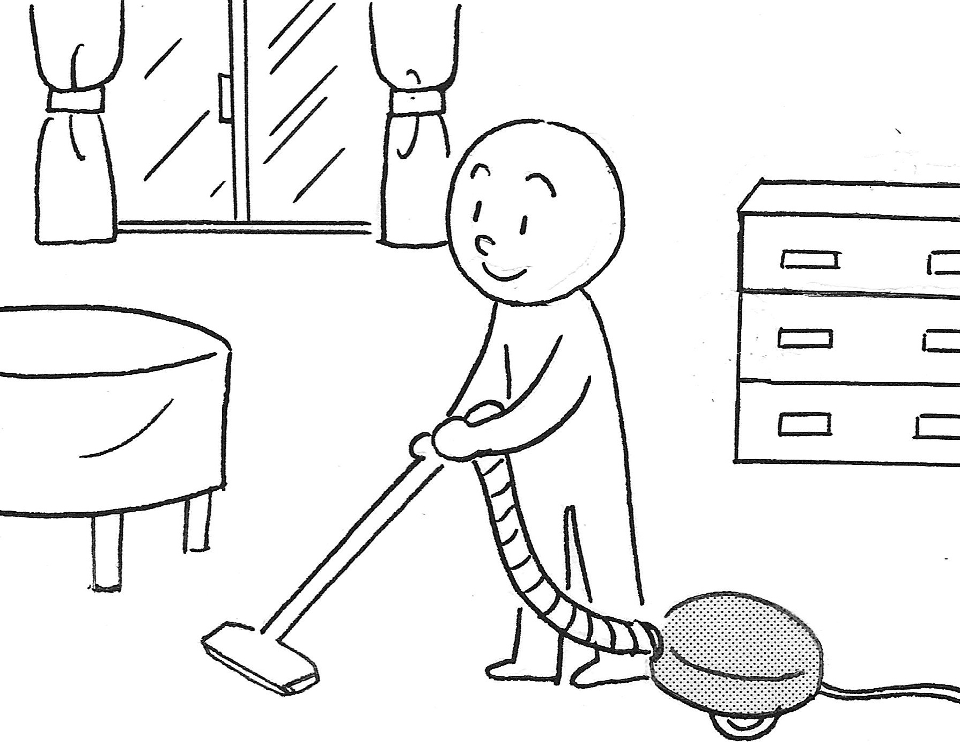
Nouns
(p210-211)
Housework
りょうり
せんたく
そうじ

Slide 7
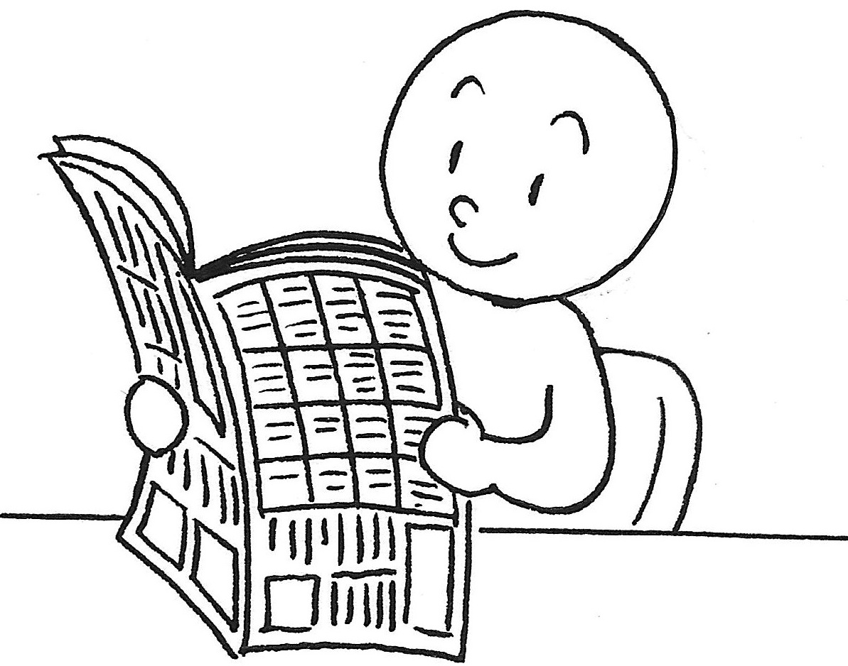
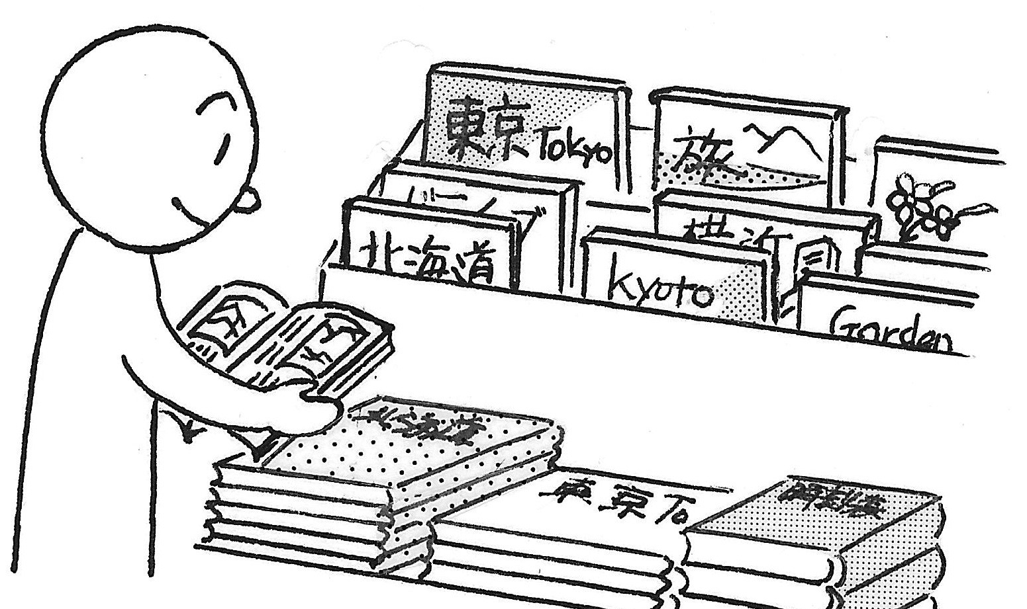
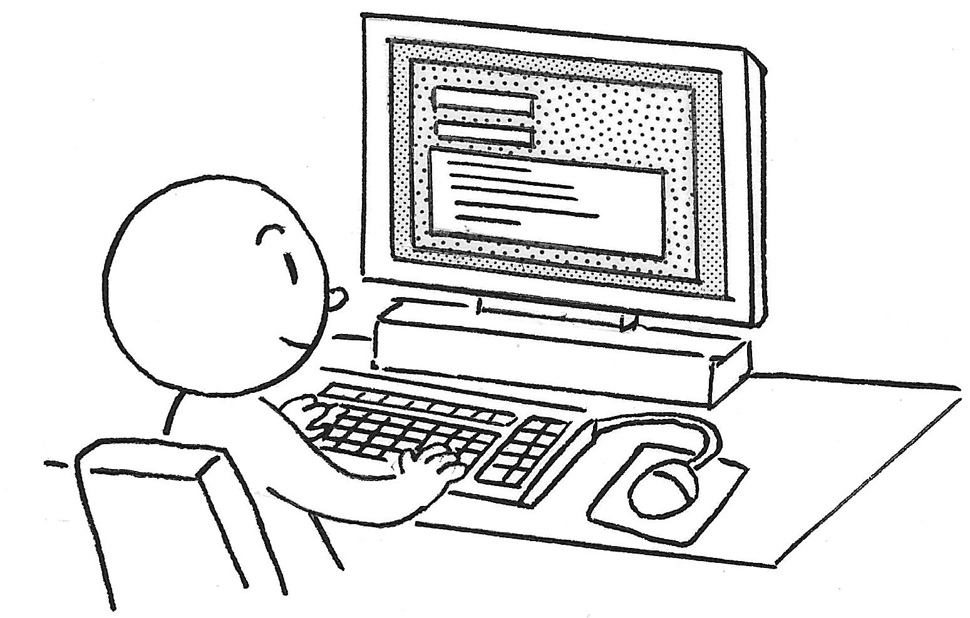

Nouns
(p210-211)
Reading / Writing
しんぶん
ざっし
メール
てがみ

Slide 8
Particles

Slide 9
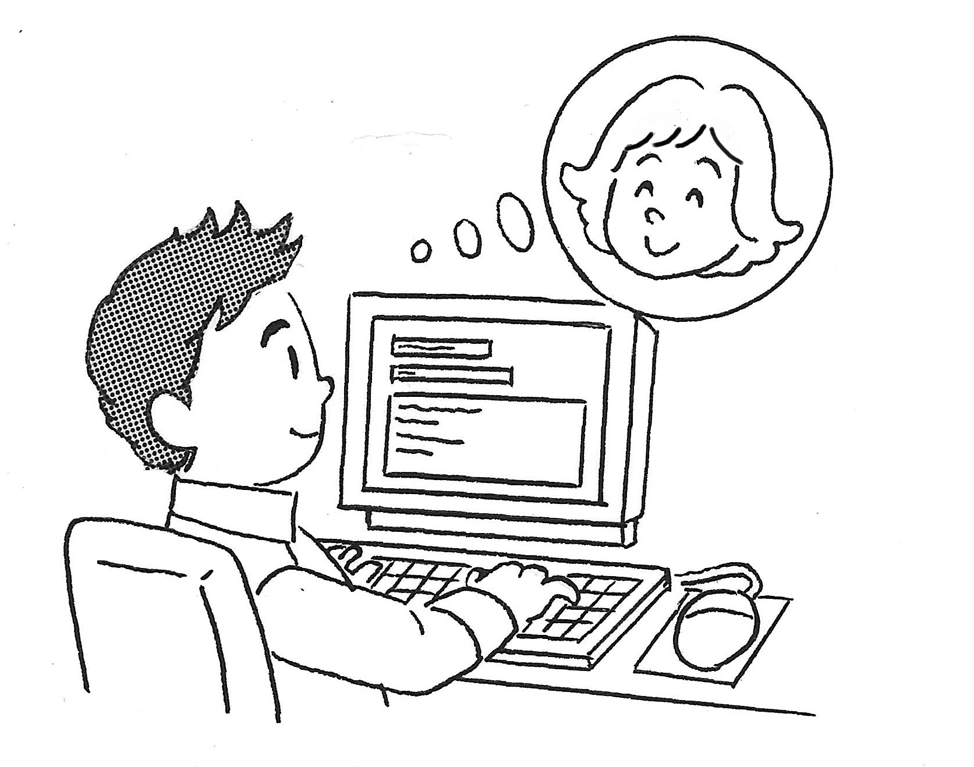
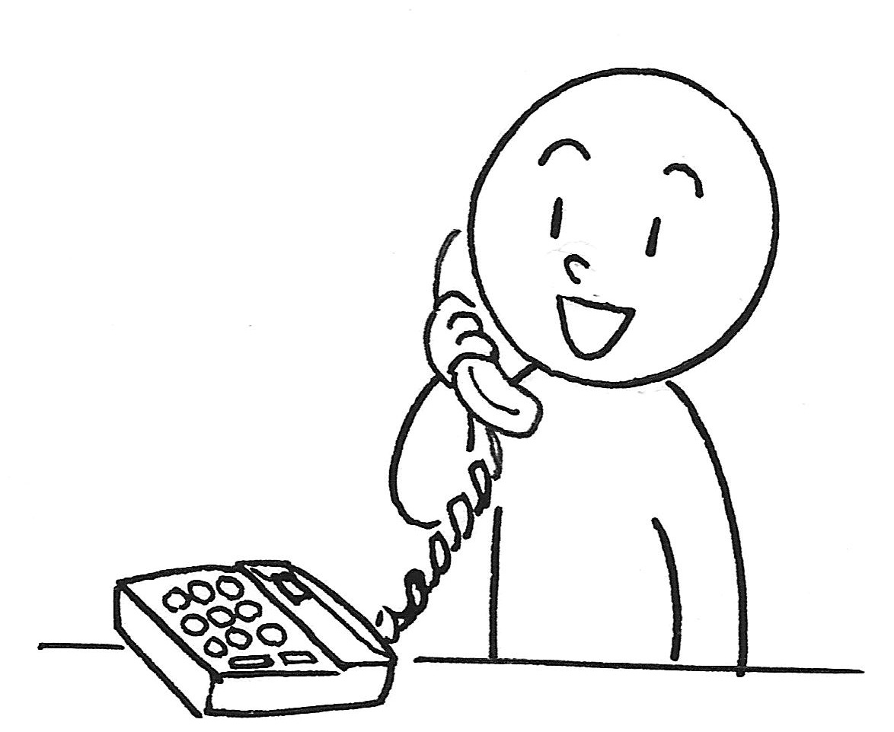
(person) に (verb) to (recipient)
ともだち
りょうしん
せんせい
ルームメート
ボーイフレンド
ガールフレンド
しゅうまつ、よく ともだちに メールを かきます。
まい日、ボーイフレンドに でんわを します。

Slide 10
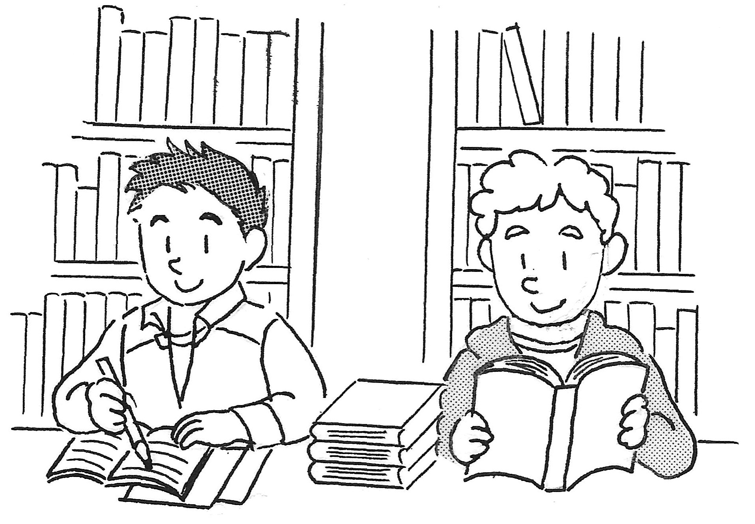
(person) と (verb) with
ともだち
りょうしん
せんせい
ルームメート
ボーイフレンド
ガールフレンド
としょかんで ともだちと べんきょうします。
りょうの へやで ガールフレンドと ゲームを します。

Slide 11
Verbs

Slide 12
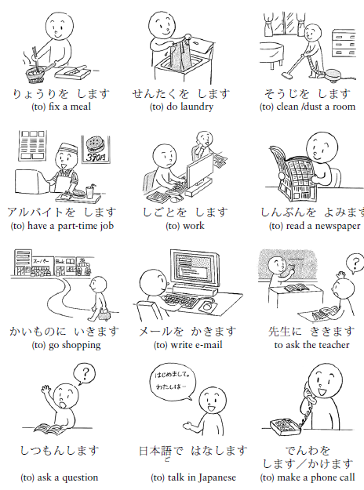
毎週（まいしゅう）すること
(p213)

Slide 19


Slide 21
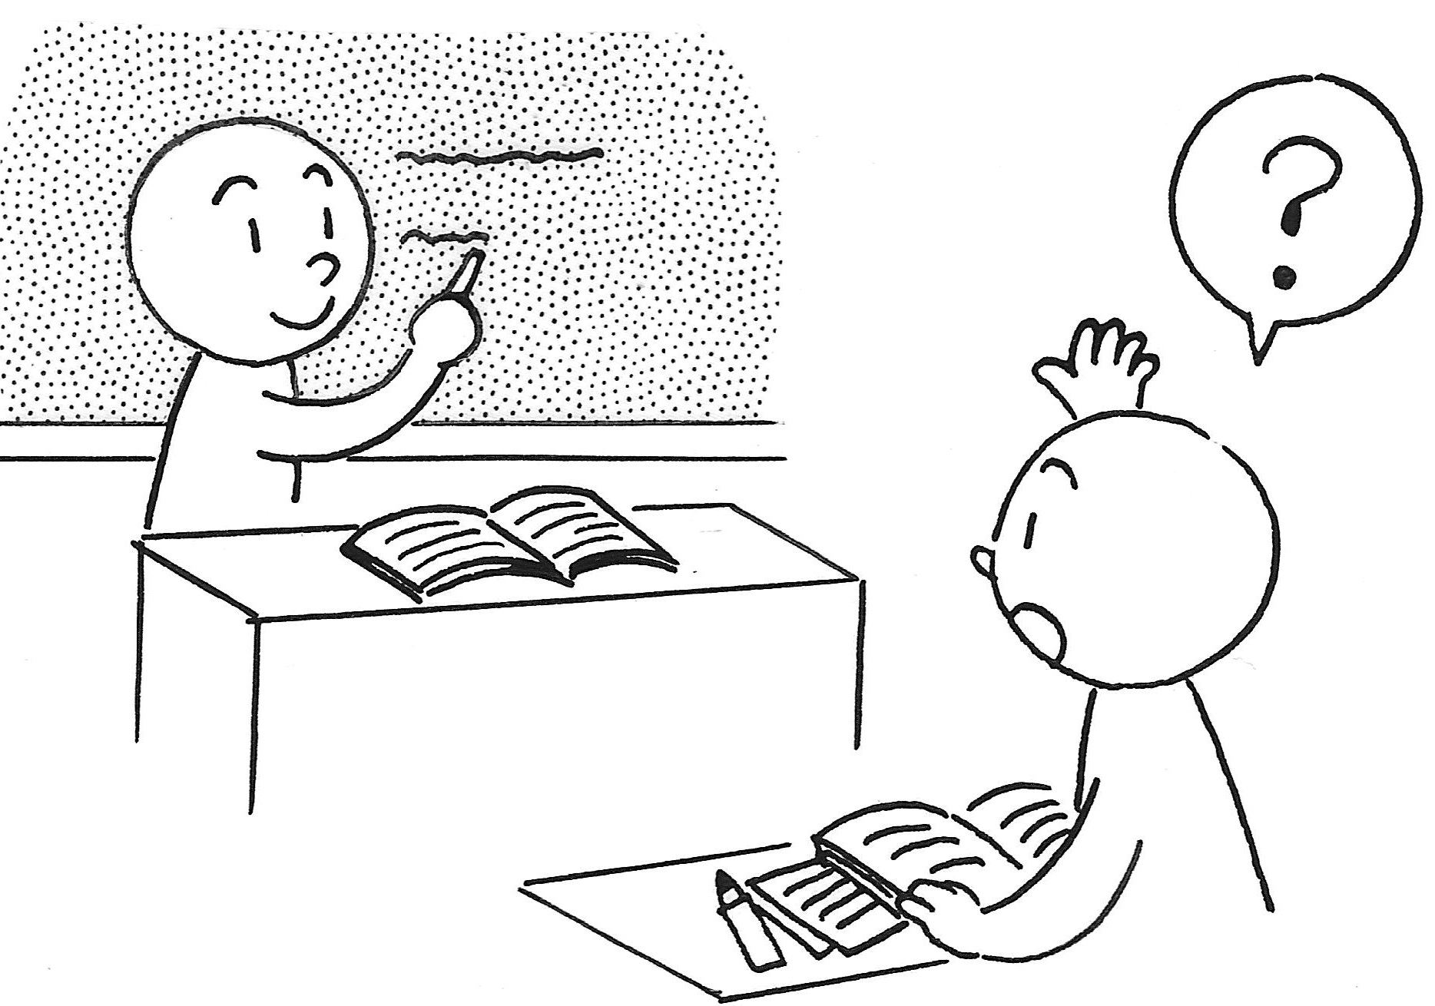

Slide 22


Slide 23
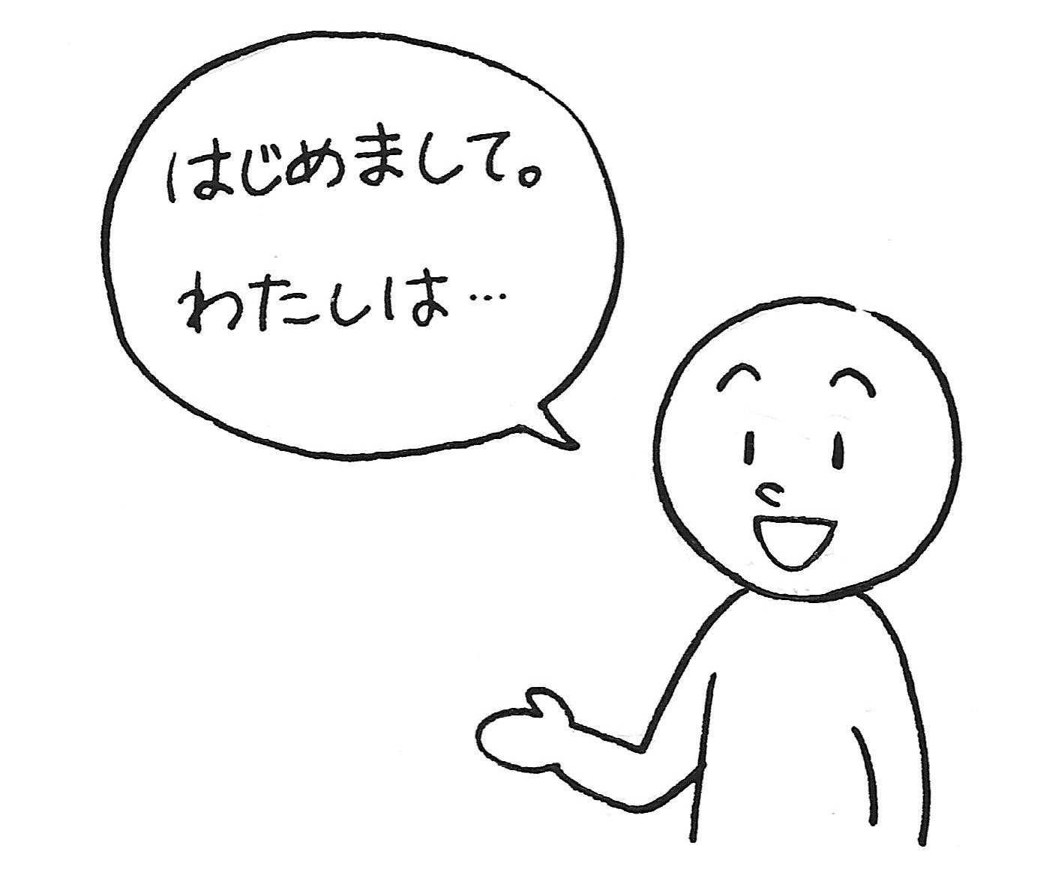

Slide 25
なにを しますか。
日本ごの きょうしつで なにをしますか。
  先生に しつもんします。
  日本ごで はなします。
  先生に ききます。
  きょうかしょを よみます。
  日本の ドラマを みます。
おかねが ありません。
  アルバイトをします。
  りょうしんと はなします。
  かいものに いきません。

Slide 26
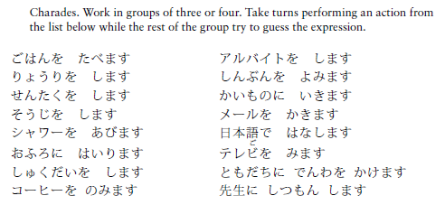
P214 Activity 1

Slide 27
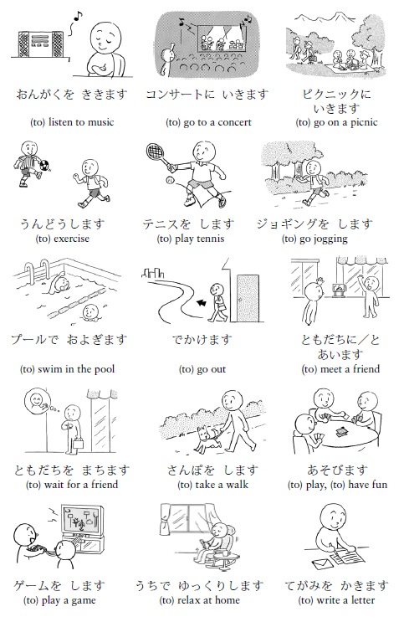
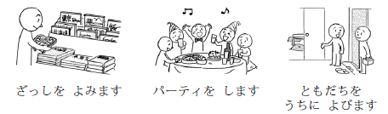
休（やす）みの日に すること
(p215-216)

Slide 29
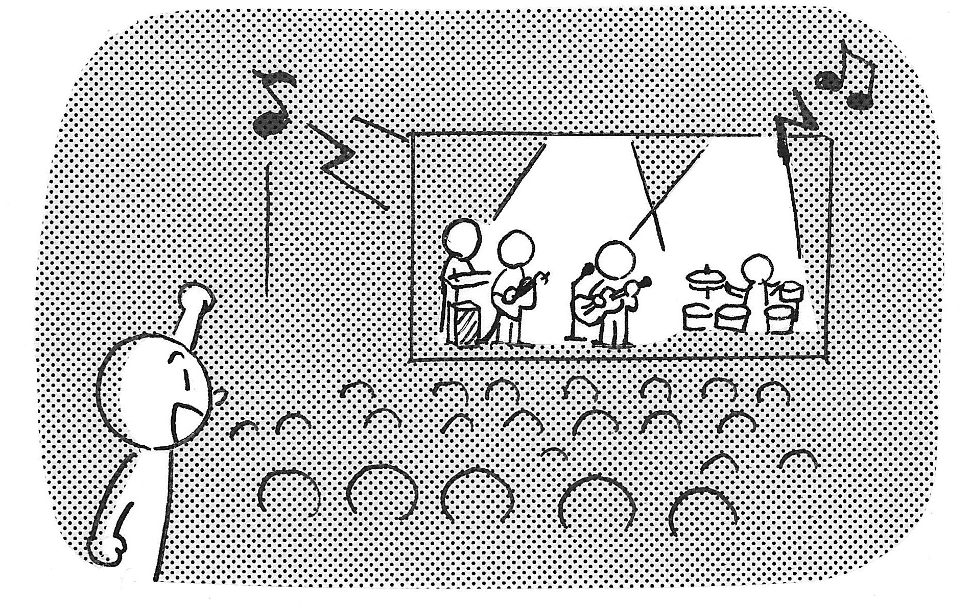

Slide 31
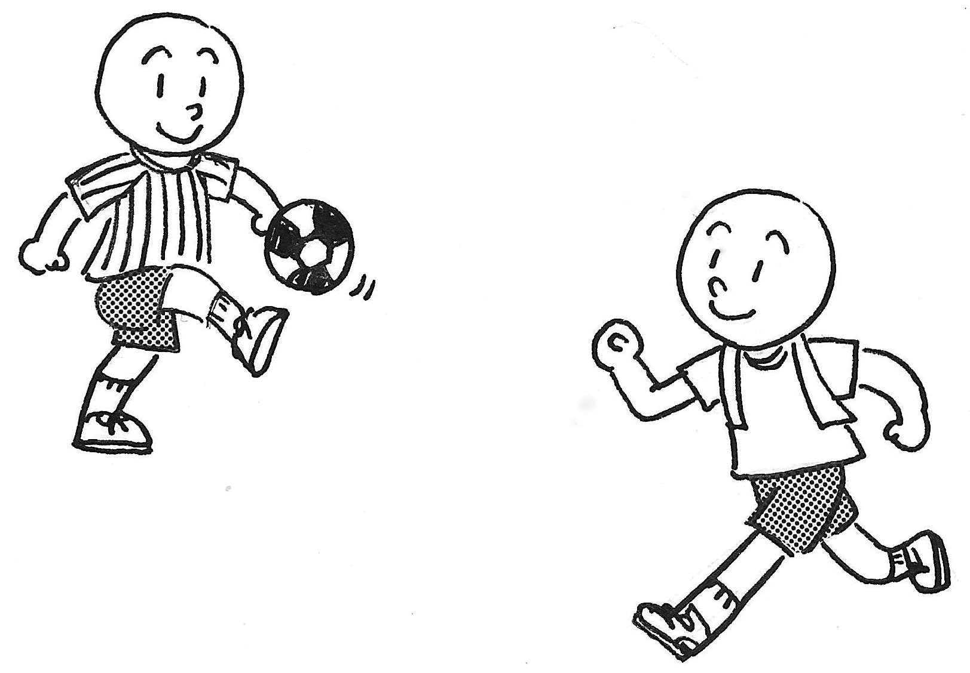

Slide 35
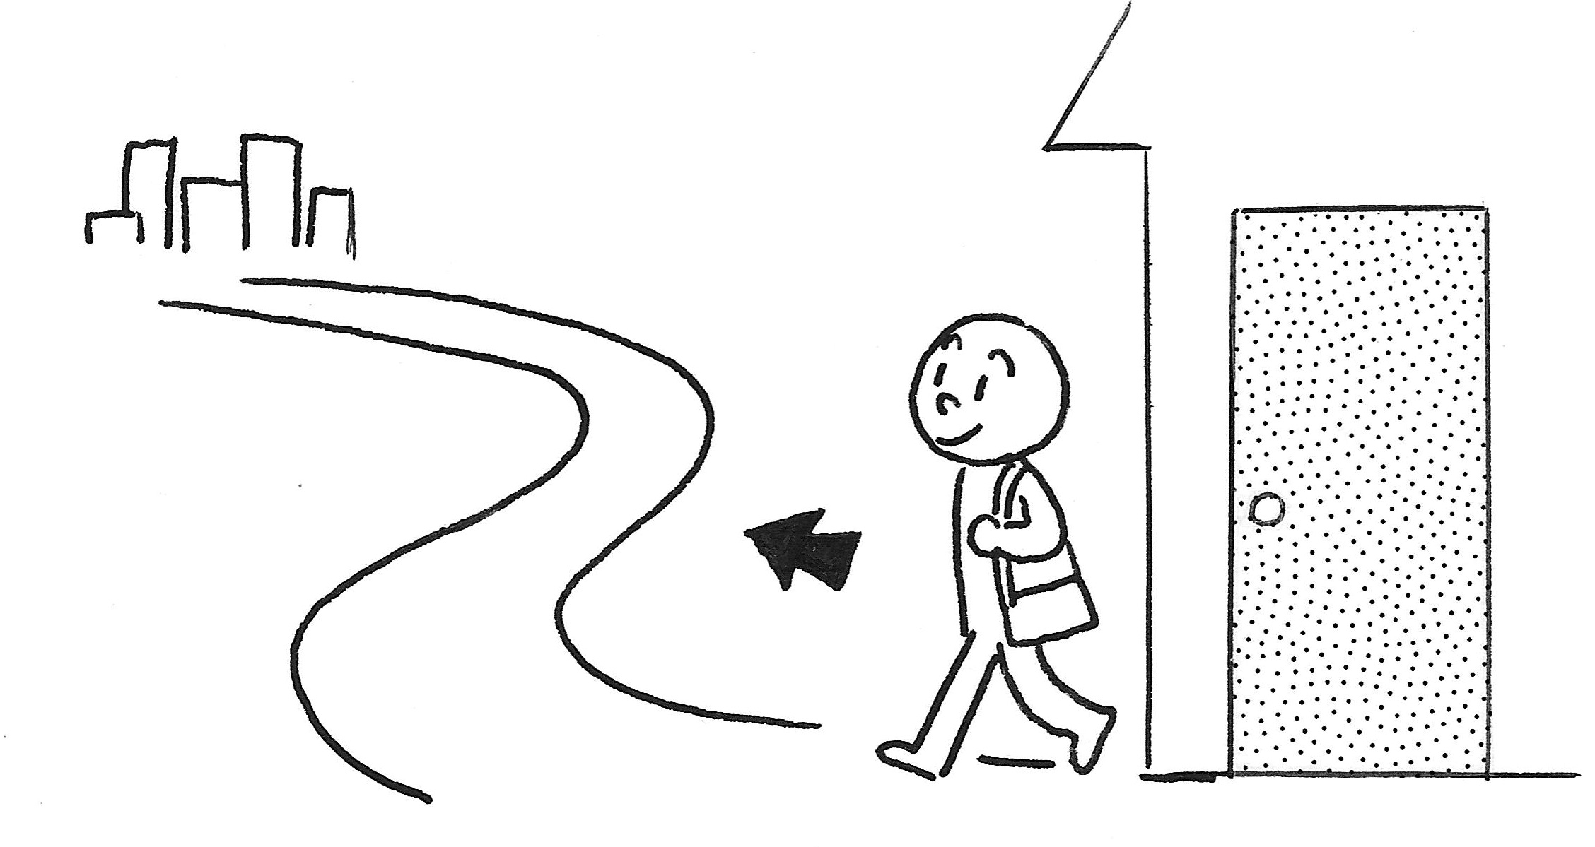

Slide 36
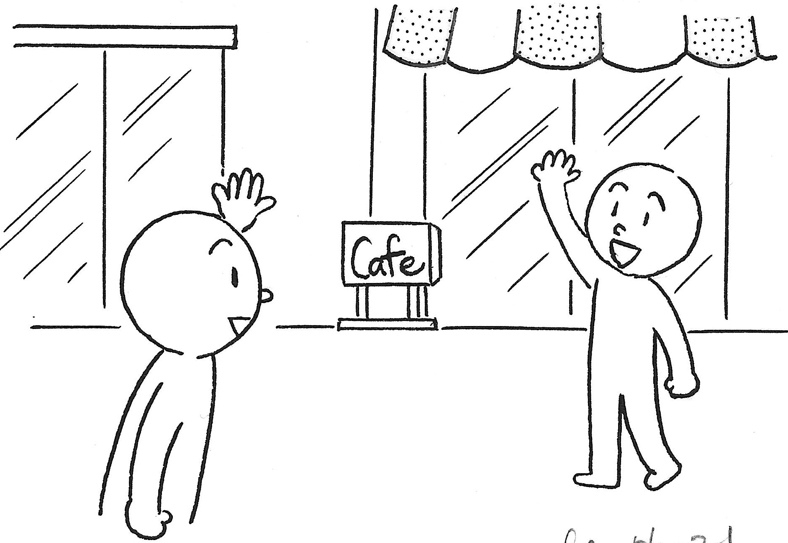

Slide 37
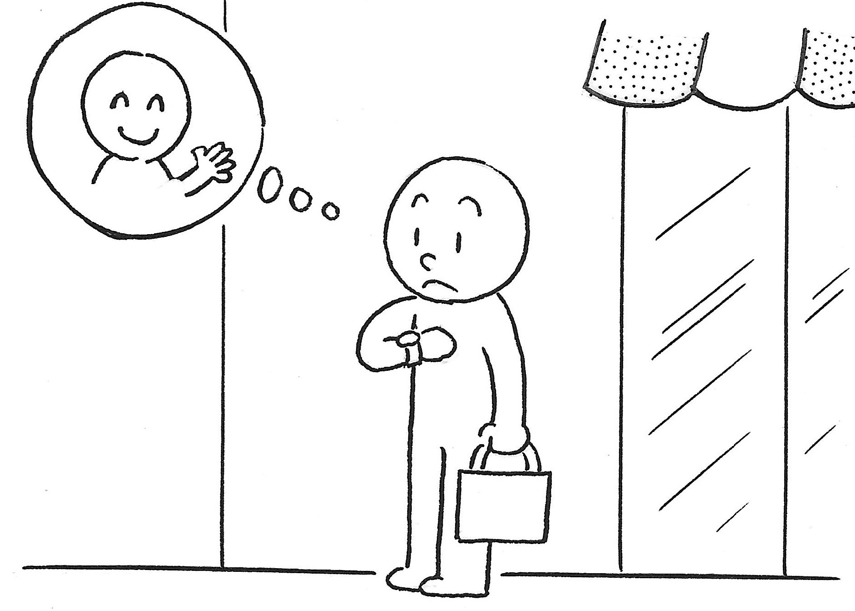

Slide 38
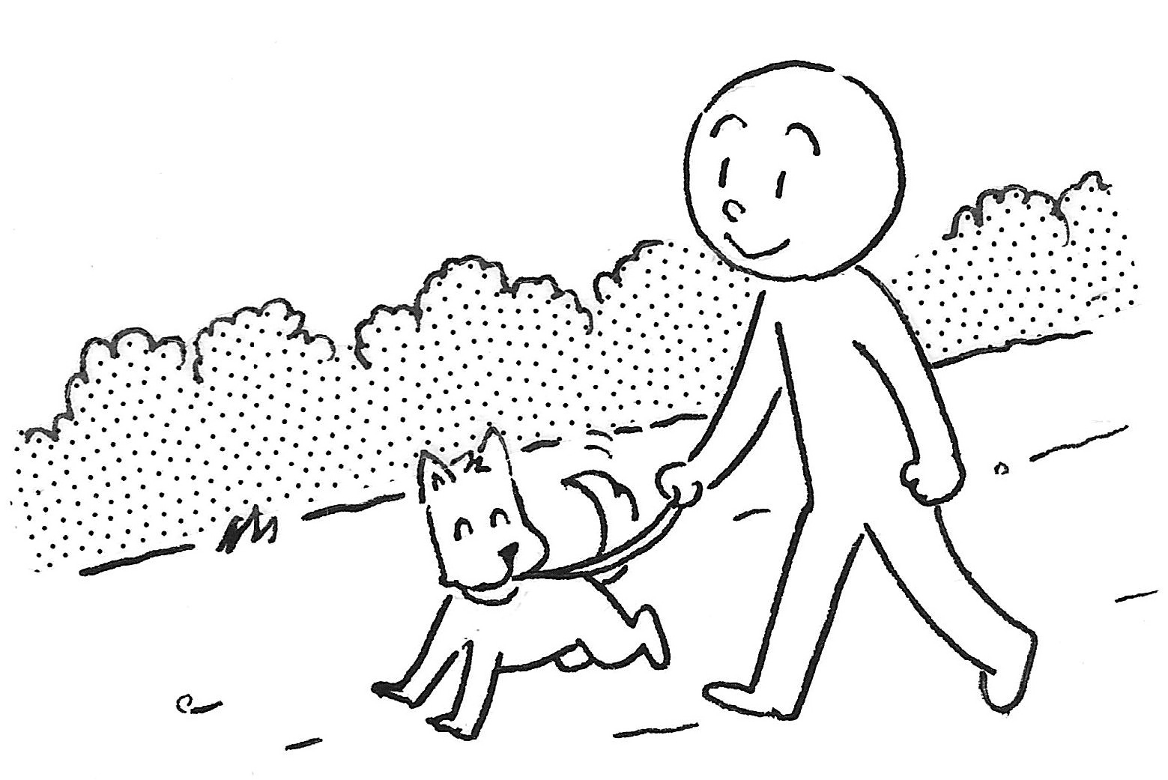

Slide 39
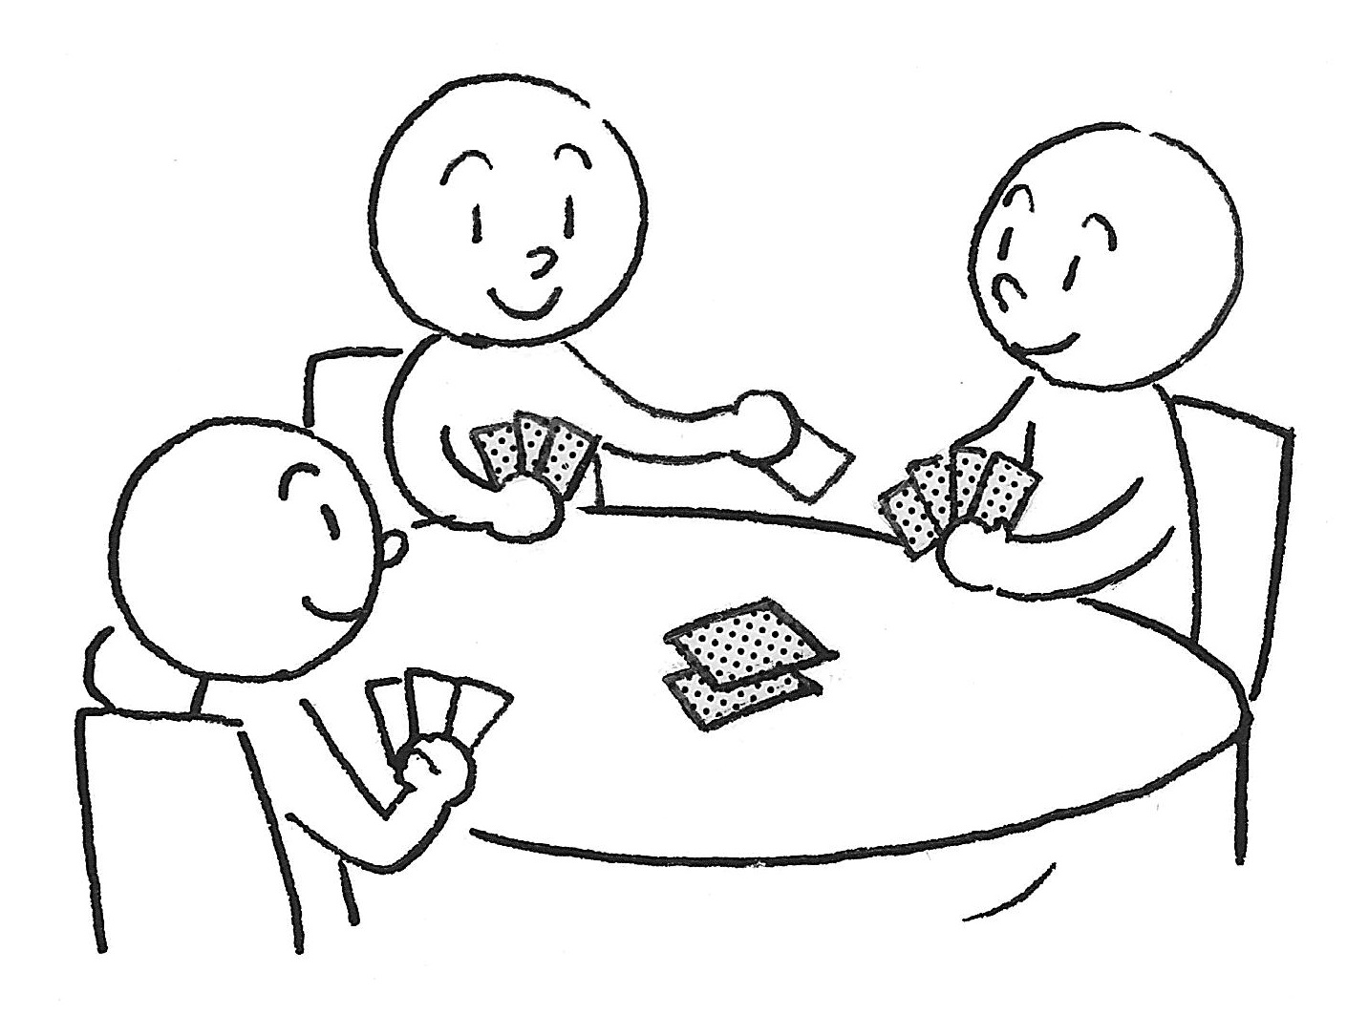

Slide 40
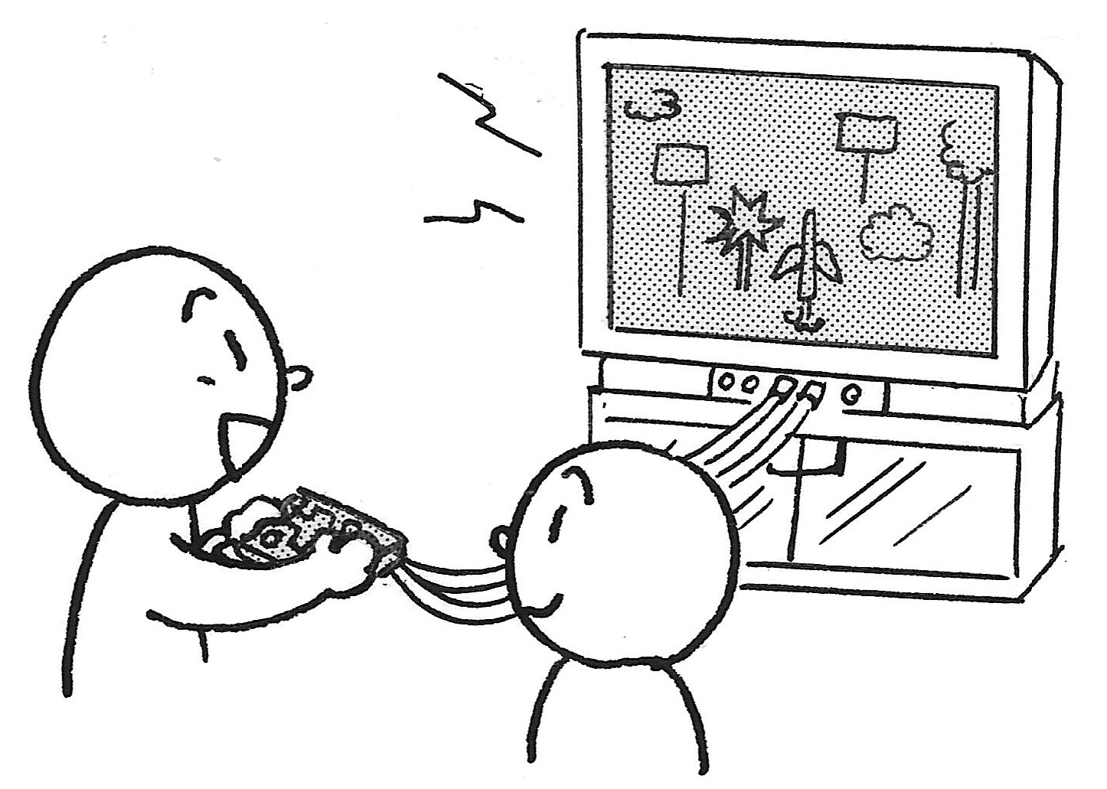

Slide 41
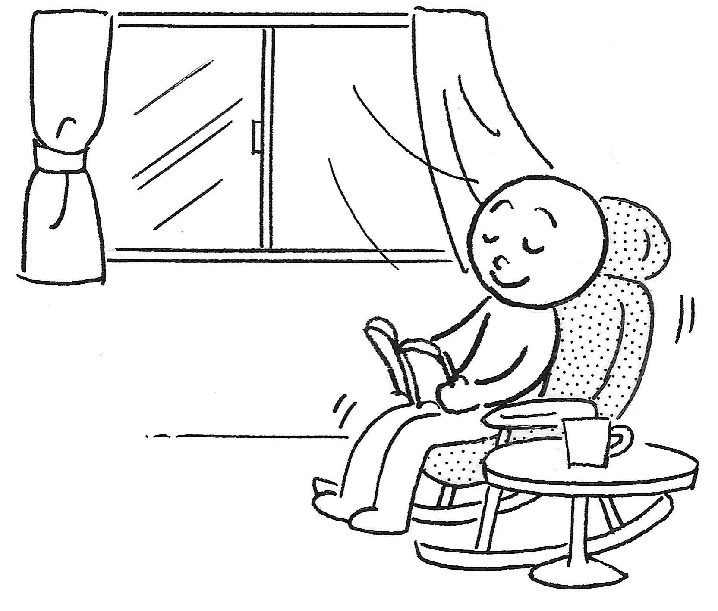

Slide 45
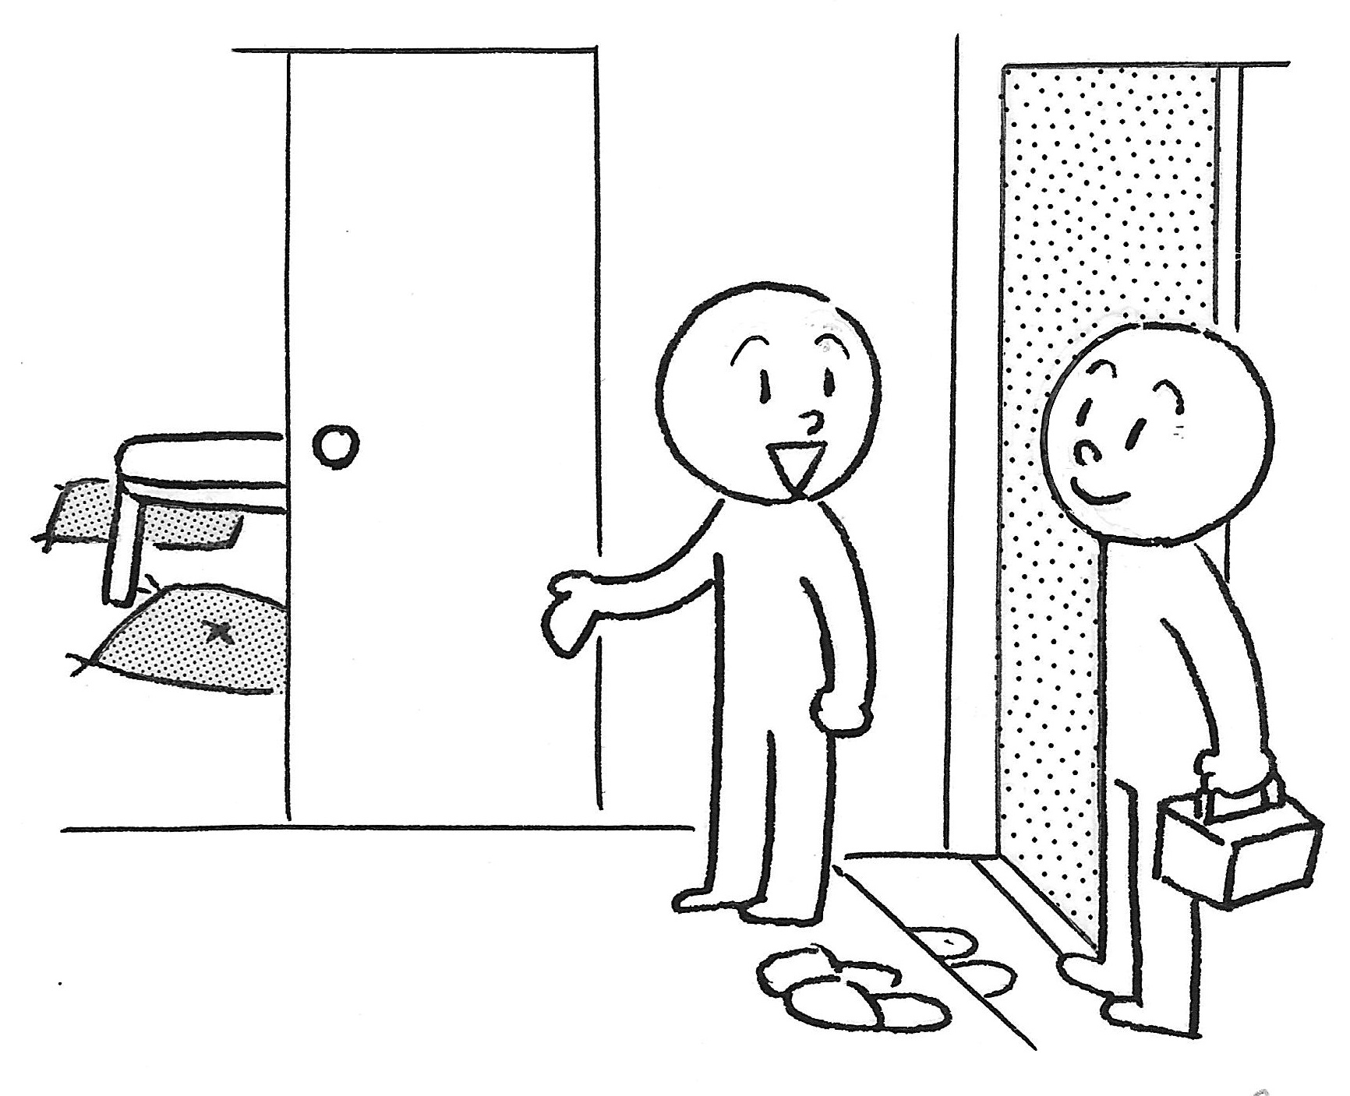

Slide 46
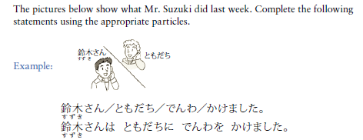
P225 Activity 1

Slide 47
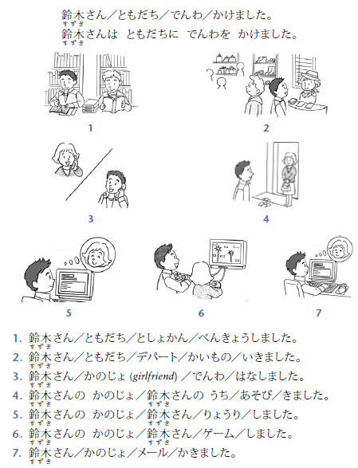
P225 Activity 1

Slide 48
Particle

Slide 49
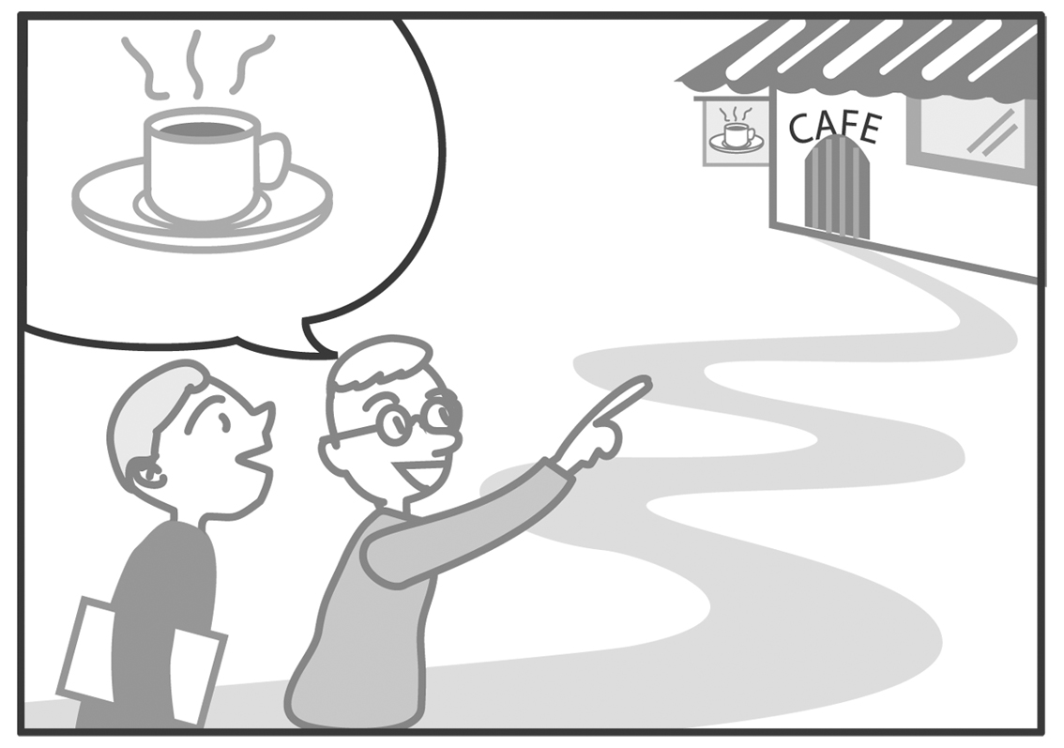
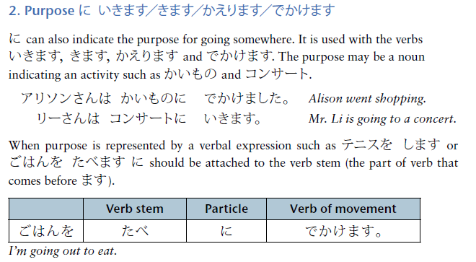
(Vstem)に いきます／きます／かえります
Expressing purpose
B. Particle に
Verb stem たべます たべます たべ
のみます のみます のみ

Slide 50
(Vstem)に いきます／きます／かえります
Expressing purpose
ジョーンズホールに いきます。
まきの先生と はなします。
→ジョーンズホールに まきの先生と はなしに いきます。
日本に かえります。
りょうしんに あいます。
→日本に りょうしんに あいに かえります。

Slide 51
(Vstem)に いきます／きます／かえります
Expressing purpose
まきの先生は プールに およぎに いきます。
V-stem verb of movement

Slide 52
きっさてんに コーヒーを のみに いきます。

Slide 53
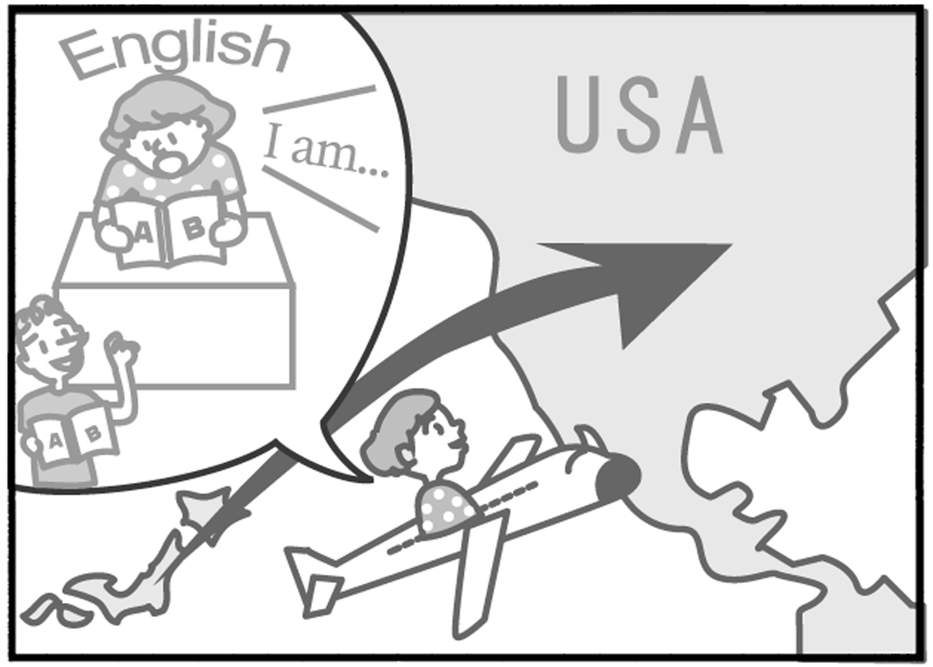
アメリカに えいごを べんきょうしに いきます。

Slide 54
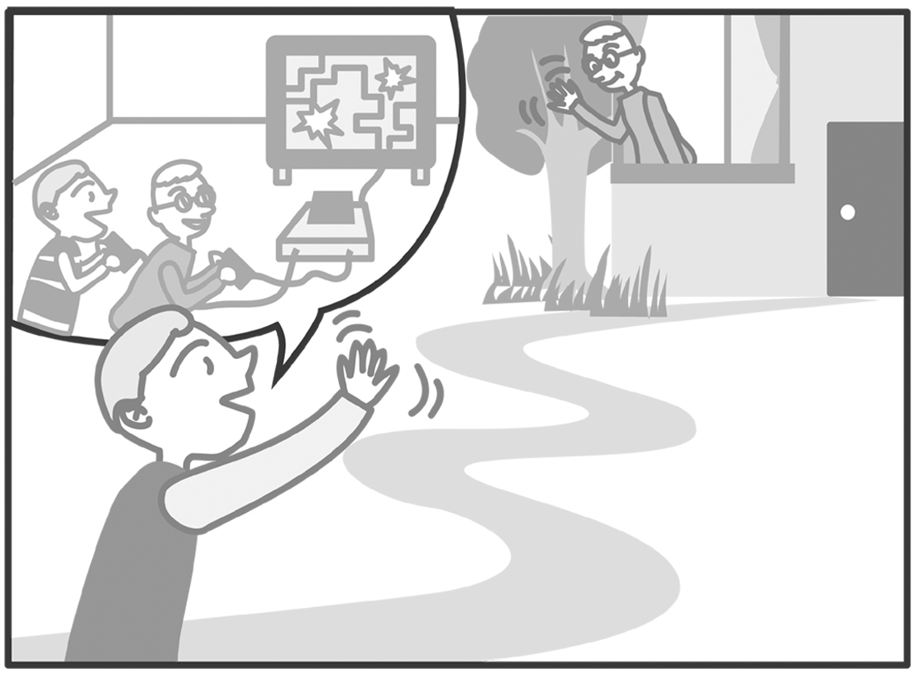
ともだちの うちに ファミコンを しに 行きます。

Slide 55
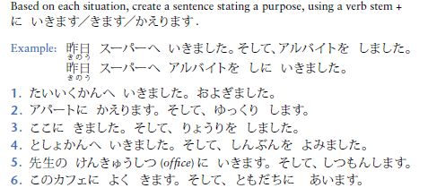
P226 Activity 2

Slide 56
なにを しに いきますか。

Slide 57
Review / Ch.1 instructor’s requests

Slide 58
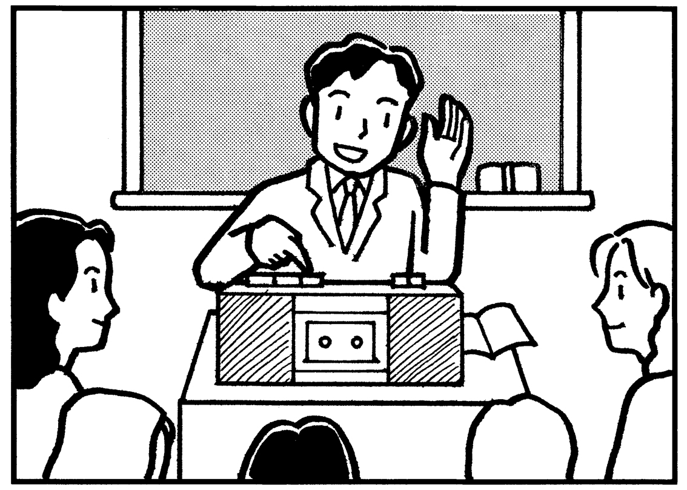
きいてください

Slide 59
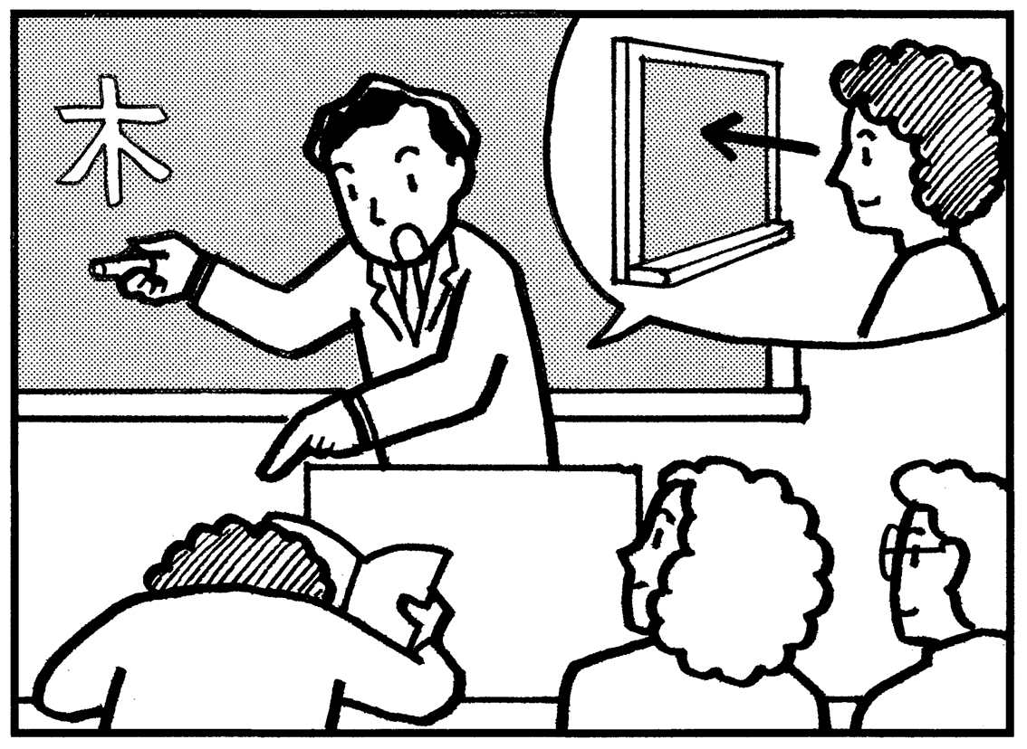
みてください

Slide 60
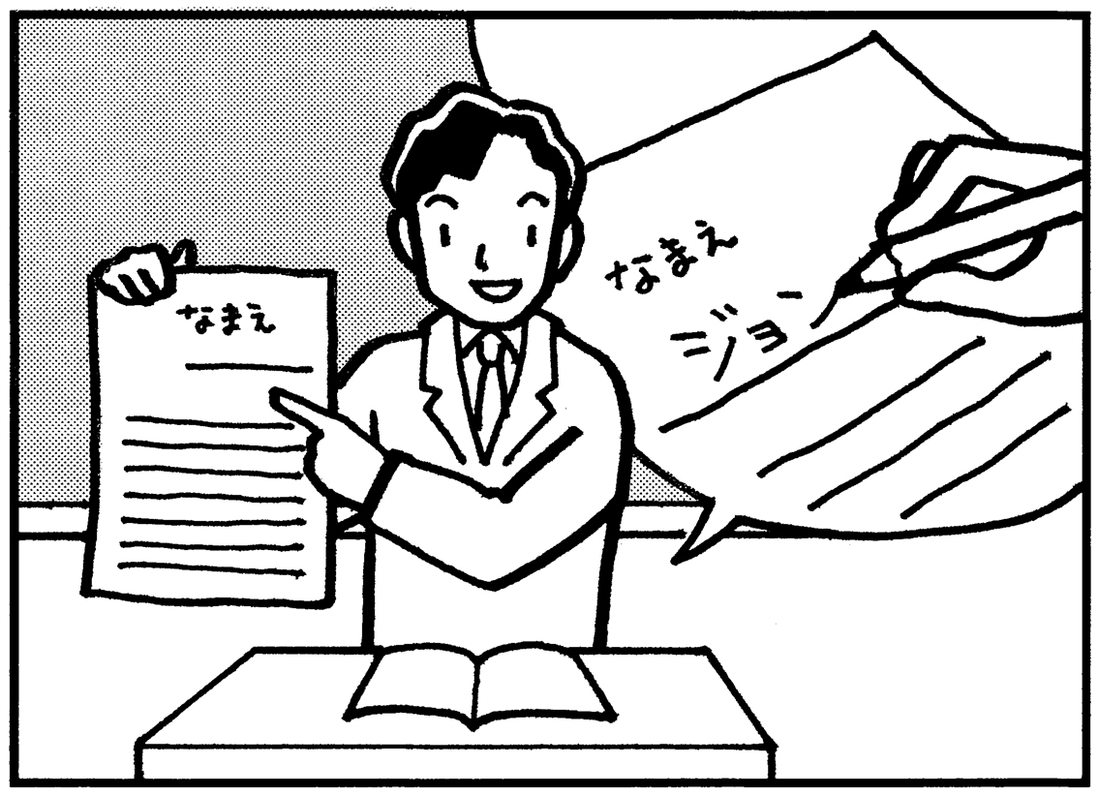
かいてください

Slide 61
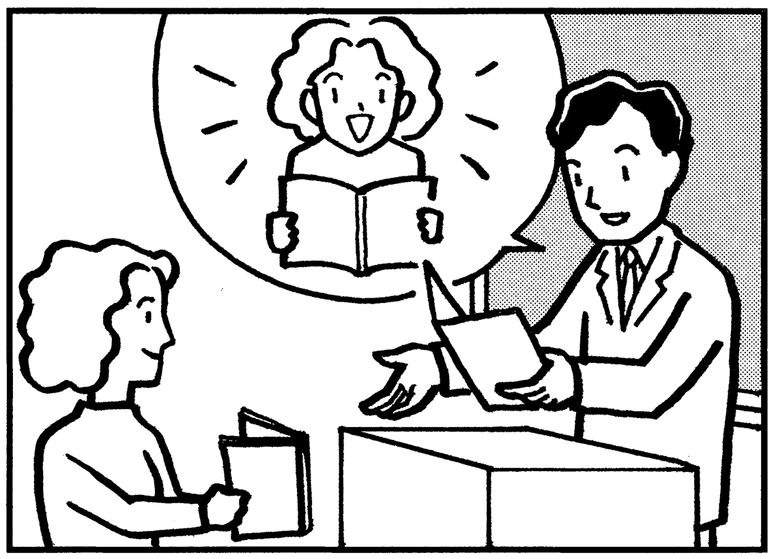
よんでください

Slide 62
て - form

Slide 63
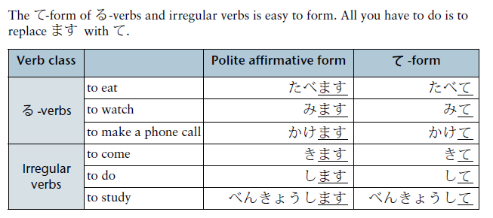
ぶんぽう３： Connecting verb and adjective phrases and sentences using the て-form of verbs; making requests using the て-form
A. Verb て-forms / るverbs, Irregular verbs

Slide 64
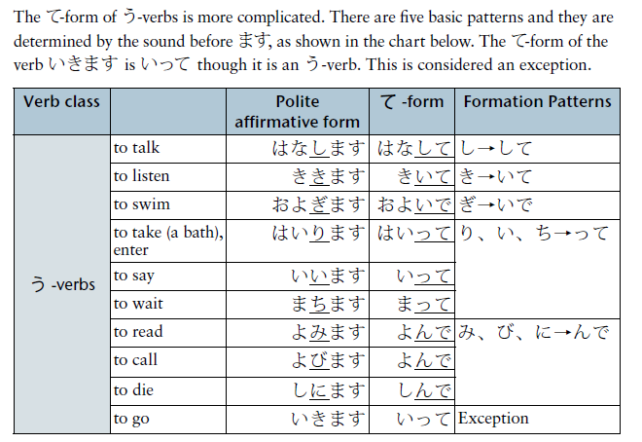
ぶんぽう３： Connecting verb and adjective phrases and sentences using the て-form of verbs; making requests using the て-form
A. Verb て-forms / う-verbs

Slide 65
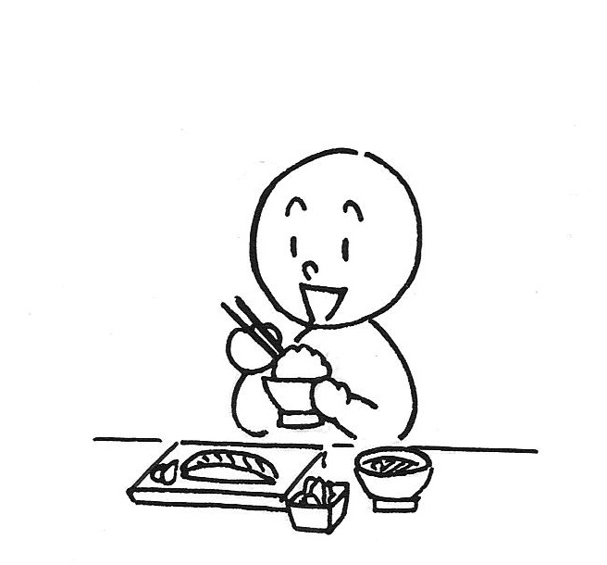
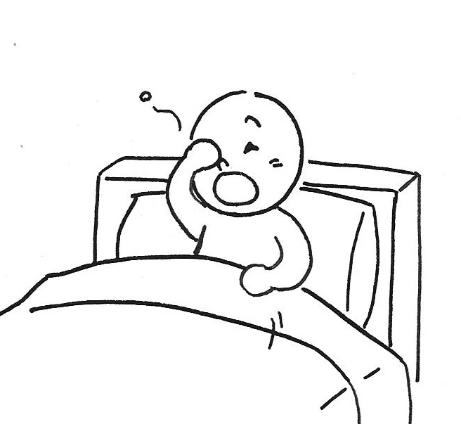







て - form

Slide 78

P232 Activity 1

Slide 79


P232 Activity 2

